Slide 1
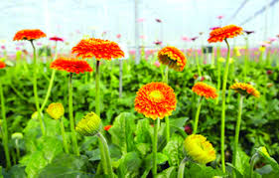
স্বাগতম

Slide 2
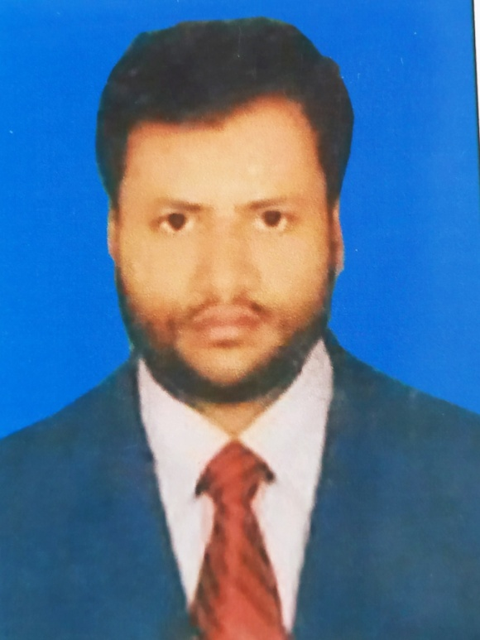
শিক্ষক পরিচিতি
পরিচিতি
মোঃ আতিকুজ্জামান
সহকারী শিক্ষক (কৃষি )
রায়টুটি উচ্চ বিদ্যালয়
ইটনা, কিশোরগঞ্জ
মোবাইলঃ ০১৭১৮৩০৫৩১২

Slide 3
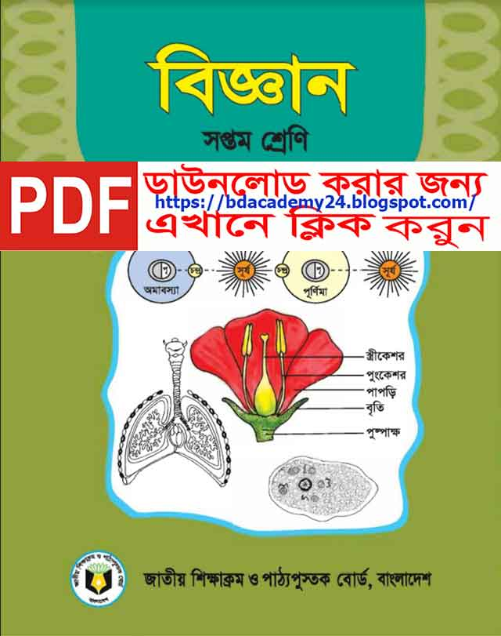
পাঠ পরিচিতি:
শ্রেণি: সপ্তম
বিষয়: বিজ্ঞান
অধ্যায়: ত্রয়োদশ
পাঠ: ১,২,৩,৪,৫
প্রাকৃতিক পরিবেশ এবং দূষণ।
সময়:৫০ মিনিট

Slide 4
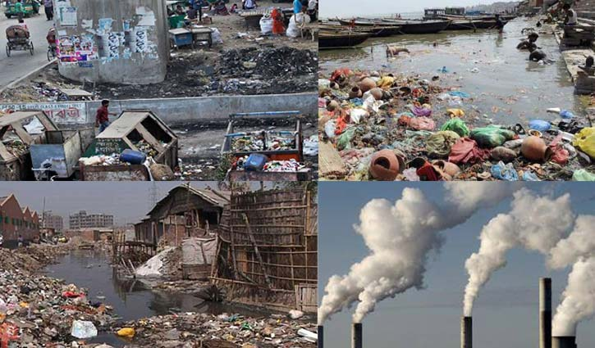
নিচের ছবি গুলো লক্ষ কর।

Slide 5
আজকের পাঠ
প্রাকৃতিক পরিবেশ এবং দূষণ

Slide 6
শিখনফল
১।পরিবেশ দূষণ ব্যাখ্যা করতে পারবে।
২। পরিবেশ দূষণ প্রতিরোধের উপায় ব্যাখ্যা করতে পারবে।
৩। পরিবেশ সংরক্ষণে সমাজে সচেতনতা সৃষ্টিতে উদ্যোগী হব।
৪। পরিবেশের উপাদান সমূহের দূষনের কারণ ব্যাখ্যা করতে পারবে।

Slide 7
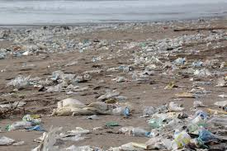
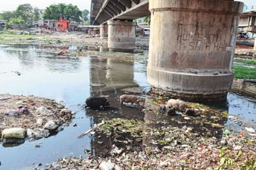
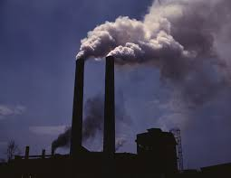
পরিবেশ দূষণ:
চিত্র তিনটি দ্বারা বুঝা যায় পরিবেশ কিভাবে নষ্ট হয়।

Slide 8
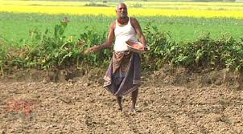
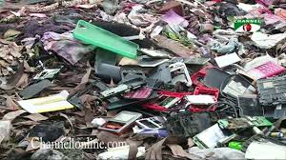
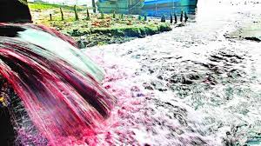
মাটি দূষনের কারণ।
এসো ছবি দেখে মাটি দূষনের কারণ গুলো জানে নেই।
কৃষি কাজে ব্যবহ্রত রাসায়নিক সার।
পলিথিন ফেলে মাটিকে দূষিত করা হচ্ছে।
মাটিতে প্লাস্টিক ফেলে রাখার কারণে ।
শিল্পকারখানার বর্জ্য।

Slide 9
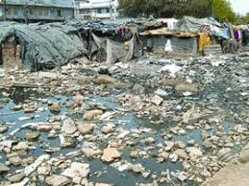
পাঠ- ৩, ৪: মাটি দূষণ:
আমাদের জীবন ধারণের জন্য মাটি অত্যাবশ্যাক। মাটিতে বিভিন্ন ফসল ফলে, যা আমরা খাদ্য হিসেবে গ্রহণ করি। শুধু তাই নয়, জীবন ধারণের সবকিছুই যেমন- বাসস্থান, বস্ত্র ,ঔষধ ইত্যাদির জন্য আমরা যে উদ্ভিদের উপর নির্ভরকরি তাও মাটিতে জন্মায়। এ মাটিকে ও আমরা বিভিন্নভাবে নষ্ট করছি, যার ফলে মাটির উর্বরতা নষ্ট হচ্ছে।

Slide 10
কি কি কারণে পানি দূষিত হতে পারে?
পয়:নিষ্কাশন ও শিল্প বর্জ্যের কারণে পানি দুষিত হচ্ছে।
কীটনাশক ও রাসয়ানিক সার পানিতে মিশে পানি দুষিত হচ্ছে।
পুকুরের পানিতে বাঁশ বেত ও পাট ভিজিয়ে রেখে পানি দুষিত করছে।
গরু মহিষ ছাগল গোসল করার ফলে পুকুরের পানি দুষিত হচ্ছে।

Slide 11
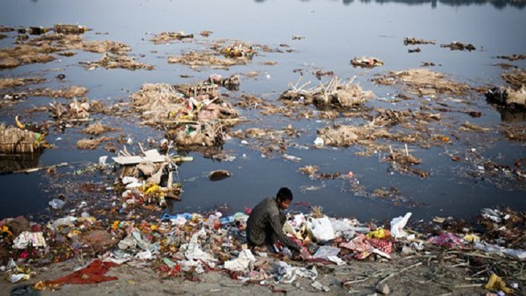
পানি দূষণ:
পানি ছাড়া জীবন ছলে না। কিন্তু পানি নানাভাবে দূষিত হচ্ছে। মানুষই পানি দূষণের জন্য দায়ী। নগরায়ন ও শিল্লায়নের ফলে পয়: নিস্কাশন ও শিল্প বর্জ্য অনেক বেড়ে গিয়েছে। ফলে পানি দূষিত হচ্ছে।

Slide 12
একক মূল্যায়ন:
১। পরিবেশ দূষণ কাকে বলে?
২। পানি দূষণের ২টি কারণ বল।
৩। পরিবেশ দূষণ রোধ করার ৩টি উপায় বল।

Slide 13
দলীয় কাজ
দল – ক
দল – খ
পরিবেশ দূষণ রোধে তোমার করনীয় সর্ম্পকে ১০টি বাক্যে লিখ।
কি কি কারণে পরিবেশ দূষিত হয় তা সর্ম্পকে ১০টি বাক্যে লিখ।

Slide 14
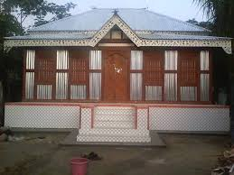
বাড়ির কাজ:
দূষন রোধ সম্পর্কে তোমার এলাকার সবাইকে সচেতন করতে হলে তুমি কি কি করতে পার তা লিখে আনবে।

Slide 15
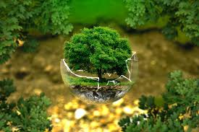
ধন্যবাদ সবাইকে

